Slide 1
GERÊNCIA DE INFRAESTRUTURA DE TI
Aula: 04
Prof.: Fabrício Varajão

Slide 2
Conteúdo
Plano de investimento e gestão de custos:
  PDCA;
  GPTI;
  TCO;
  ROI;
  VPL;
  Otimização.

Slide 3
Plano de Investimento
Investimentos em infraestrutura de TI são para melhorar o negócio e não a TI.
Os seguintes itens são relevantes:
  Controles de gastos: onde os investimentos são feitos;
  Planejamento dos gastos: quando os investimentos são feitos;
  Investimento em infraestrutura: objetivos do negócio;
  Deve ser possível acompanhar os resultados do investimento (KPIs - Key Performance Indicator);
  Terceirizar.

Slide 4
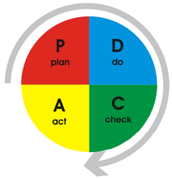


Plano de Investimento - PDCA
Ciclo PDCA: Método de controle e melhoria de processos organizacionais;
Processo de tomada de decisão e que pode ser associado a diversas ferramentas;
Induz a adoção de medidas preventivas;
Fluxo contínuo, sempre reavaliando e melhorando o processo.

Slide 5
Plano de Investimento - PDCA
Relacionada a eficácia da solução. Nesta etapa a atenção deve estar voltada para a definição dos objetivos/metas, para a definição dos métodos e procedimentos a serem empregados, bem como a definição dos indicadores ou itens de controle que serão utilizados para monitorar a eficácia das soluções.

Slide 6
Plano de Investimento - PDCA
Relacionada a eficiência dos processos. Treinamento e a execução. Na etapa de treinamento, as pessoas devem ser preparadas para atuarem utilizando as soluções estabelecidas, enquanto que na etapa de execução, as atividades devem ser colocadas em prática e o seu desempenho monitorado através de indicadores.

Slide 7
Plano de Investimento - PDCA
Verificação das ações executadas. Comparação entre os resultados obtidos através das práticas e os indicadores estabelecidos no planejar, com a finalidade de mensuração da eficácia da solução escolhida.

Slide 8
Plano de Investimento - PDCA
Relacionada a melhoria do processo e na correção dos padrões estabelecidos. Surgem inovações que afetam a organização.

Slide 9
Plano de Investimento - PDCA
Aplicando o PDCA, como planejamento de investimento temos:
P | Como se define, analisa, prioriza, decide sobre investimentos em infraestrutura de TI?
D | Qual a melhor forma de se executar o investimento?
C | Os investimentos feitos estão proporcionando os benefícios para os quais foram planejados?
A | É necessário replanejar os investimentos?

Slide 10
Plano de Investimento - GPTI
O Portfólio de TI pode ser composto de projetos e serviços e será o principal instrumento de alinhamento da estratégia com o dia-a-dia da área de TI;
Pode a organização agrupá-los de diversas formas, mas o principal é que cada um esteja associado a um ou mais objetivos estratégicos.

Slide 11
Plano de Investimento - GPTI
Pode ser representado através de:
  Aplicações: desenvolvimento e aquisição de aplicações;
  Infraestrutura: projetos de desenvolvimento de infraestrutura;
  Serviços: projetos de desenvolvimento de serviços;
  Gestão: projetos de implantação de processos, ferramentas etc.
  (Benson, Bugnitz & Walton, 2004)

Slide 12
Plano de Investimento - GPTI
A GPTI é uma técnica para identificar, analisar e gerenciar investimentos em TI, com os objetivos:
  Maximizar o valor dos investimentos em TI, enquanto minimiza e gerencia o risco;
  Fornecer aumento de visibilidade sobre os gastos de TI;
  Melhorar comunicação e alinhamento entre gestores (TI e negócio);
  Fornecer aumento de transparência sobre a tomada de decisão;
  Reduzir custos e facilitar a agilidade;
  Encorajar os líderes do negócio a pensarem no time e não em si mesmos e assumirem a responsabilidade pelo projeto;
  Permitir os planejadores a alocar os recursos mais eficientemente e reduzir o número de projetos redundantes

Slide 13
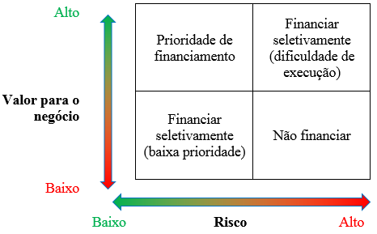
Plano de Investimento - GPTI

Slide 14
Plano de Investimento - GPTI
Trabalhar sem um portfólio definido nos traz algumas consequências como exemplo:
  Resistência em cancelar projetos
  Projetos duplicados
  Projetos sem prioridade alocando recursos escassos
  Projetos ganhando prioridade por razões políticas
  Prioridades de TI relacionada à prioridade de pessoas e não do negócio
  Novos projetos adicionados sem foco e objetivos claros
  Seleção de projetos com base na emoção, trazendo como resultado novos produtos que não estão alinhados com a estratégia

Slide 15
Plano de Investimento - GPTI
No final de tudo o que estamos procurando é uma resposta para a seguinte questão:
“A TI está trabalhando nos projetos certos? ”
A palavra “estratégia” está relacionada com “escolha”, ou seja, quando a empresa faz escolhas?

Slide 16
Gestão de Custos
Tem a missão de medir para gerenciar; medir para fazer mais com menos;
Boa parte dos gestores sabe quanto custa a operação do TI, e acabam vendo a TI como um gerador de gastos significativos e crescentes;
Precisa-se dar visibilidade dos custos e aumentar o foco nos investimentos em TI que contribuam nos resultados do negócio.

Slide 17
Gestão de Custos
Uma etapa importante consiste na definição de processos internos para identificar e medir os fatores diretos e indiretos formadores de custo;
Esses gastos incluem despesas com:
  funcionários, hardware, software, espaço físico, contratos, impostos, terceirização, energia elétrica, água, luz, telefone, refrigeração, depreciações e amortizações.

Slide 18
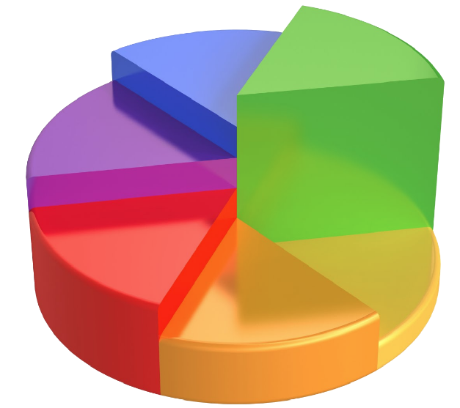
Gestão de Custos
Alguns gastos podem ser diretamente associados a um sistema, aplicação ou serviço;
Entretanto, despesas compartilhadas devem seguir outro critério, normalmente o da proporcionalidade de uso, no qual sistemas ou clientes que consomem mais recursos compartilhados devem pagar mais;
Métrica de Custo Padrão.

Slide 19

Gestão de Custos
O Custo Padrão define valores para as unidades de recursos ou de serviços de TI, formando um catálogo de preços no qual podem constar:
  Do minuto de processamento;
  Do gigabyte de armazenamento;
  Do kilobyte trafegado na rede;
  Por transação de banco de dados;
  Por erro grave de programação;
Podem revelar aplicações menos eficientes e que são grandes consumidoras de recursos.

Slide 20
Gestão de Custos
Perguntas como estas devem ser bem respondidas:
  As faturas pagas refletem o que foi entregue?
  Os recursos estão otimizados?
  Os investimentos estão sendo bem feitos?
  Os contratos foram bem negociados?
  Os processos de TI estão orientados pela redução de custos?

Slide 21
Gestão de Custos
TCO-Total Cost of Ownership ou Custo Total de Propriedade, analisa apenas o custo, sem se preocupar com os benefícios (aumento de receita, inovação, redução de custos).
$ Aquisição + $ Instalação + $ Operação + $ Alteração + $ Eliminação
Normalmente utilizamos para custos de infraestrutura obrigatórios (e-mail, internet etc.). É interessante para comparar investimento equiparáveis tecnicamente.

Slide 22
Exemplo: Uma empresa quer decidir entre 2 ERPs usando o TCO para avaliar o custo total em 5 anos.
 |  | Ano 1 | Ano 2 | Ano 3 | Ano 4 | Ano 5 | TCO
ERP 1 | HW | 12.000 |  |  |  |  | 164.000
 | SW | 20.000 | 4.000 | 4.000 | 4.000 | 4.000
 | Treinamento | 8.000
 | Link | 7.200 | 7.200 | 7.200 | 7.200 | 7.200
 | Operações |  | 18.000 | 18.000 | 18.000 | 18.000
ERP 2 | HW | 24.000 |  |  |  |  | 197.400
 | SW | 8.000 | 1.600 | 1.600 | 1.600 | 1.600
 | Treinamento | 15.000
 | Link | 7.200 | 7.200 | 7.200 | 7.200 | 7.200
 | Operações |  | 27.000 | 27.000 | 27.000 | 27.000

Slide 23
Gestão de Custos
ROI-Return on Investiment ou Retorno sobre o Investimento, é utilizado para que as empresas comparem qual tipo de investimento é melhor. Ele mede a performance da TI.
$ Investido / $ Rendimento
Não considera outros custos ($ Oportunidade), e é mais utilizado para investimento de curto prazo ($ Investimento perto do $ Rendimento). Fomentadora de negócios.

Slide 24
Exemplo: Para o ERP 1 da empresa do exemplo anterior, qual o ROI para 5 anos de operação?
 | Ano 1 | Ano 2 | Ano 3 | Ano 4 | Ano 5
HW | -12.000
SW | -20.000 | -4.000 | -4.000 | -4.000 | -4.000
Treinamento | -8.000
Link | -7.200 | -7.200 | -7.200 | -7.200 | -7.200
Operação |  | -18.000 | -18.000 | -18.000 | -18.000
Aumento de vendas | 10.000 | 20.000 | 25.000 | 30.000 | 30.000
Recuperação de perdas | 2.000 | 5.000 | 5.000 | 5.000 | 5.000
Otimização de gastos | 3.000 | 8.000 | 10.000 | 12.000 | 18.000
ROI | -32.200 | 3.800 | 10.800 | 17.800 | 23.800
ROI Acumulado | -32.200 | -28.400 | -17.600 | 200 | 24.000

Slide 25
Gestão de Custos
VPL-Valor Presente Líquido leva em conta:
$ Entrada de Caixa - $ Investimento
Inclui a dimensão tempo na análise financeira e traz para o valor atual as entradas e saídas de caixa;
E normalmente se:
  VPL > 0 = retorno do projeto é maior que seu custo de capital;
  VPL < 0 = retorno do projeto é menor que seu custo de capital.

Slide 26

Gestão de Custos
VPL-Valor Presente Líquido leva em conta:
$ Entrada de Caixa - $ Investimento
Inclui a dimensão tempo na análise financeira e traz para o valor atual as entradas e saídas de caixa;
E normalmente se:
  VPL > 0 = retorno do projeto é maior que seu custo de capital;
  VPL < 0 = retorno do projeto é menor que seu custo de capital.
Fluxos de caixa uniformes
é o fluxo de caixa no período ;
é o enésimo período no tempo em que o dinheiro será
investido no projeto (começa no período 1, quando há
efetivamente o primeiro fluxo de dinheiro);
é o número de períodos ;
é o custo do capital.

Slide 27

Gestão de Custos
VPL-Valor Presente Líquido leva em conta:
$ Entrada de Caixa - $ Investimento
Inclui a dimensão tempo na análise financeira e traz para o valor atual as entradas e saídas de caixa;
E normalmente se:
  VPL > 0 = retorno do projeto é maior que seu custo de capital;
  VPL < 0 = retorno do projeto é menor que seu custo de capital.
Fluxos de caixa uniformes ou não
é o fluxo de caixa no período ;
é o enésimo período no tempo em que o dinheiro será
investido no projeto (começa no período 1, quando há
efetivamente o primeiro fluxo de dinheiro);
é o número de períodos ;
é o custo do capital.

Slide 28





Exemplo: Para o ERP 1 da empresa do exemplo anterior, qual o VPL para 5 anos de operação?
 | Ano 0 | Ano 1 | Ano 2 | Ano 3 | Ano 4 | Ano 5
Investimento | -40.000
Retorno |  | 15.000 | 33.000 | 40.000 | 47.000 | 53.000
VP | -40.000
VPL | -40.000 | -26.239 | 1.537 | 32.424 | 65.720 | 100.167
TMA (Taxa Mínima de Atratividade) = 9% ao ano neste caso (custo de capital).
TMA é uma taxa de juros que representa o mínimo que um investidor se propõe a ganhar quando faz um investimento, ou o máximo que uma pessoa se propõe a pagar quando faz um financiamento. Envolve Custo de oportunidade, Risco do negócio e Liquidez.

Slide 29
Como otimizar Custos
Reduzindo o TCO:
  Utilizar ferramentas certas podem ajudar a reduzir o custo de administração da infraestrutura;
  Aumentar o nível de confiabilidade e disponibilidade dos serviços de TIC (reduzindo o número de falhas);
  Centralizar a operação (help desk/service desk, monitoração, manutenção e os servidores de bancos de dados);
  Consolidação e Virtualização é uma técnica que também poderá provocar uma redução dos custos de administração e de redução do consumo de energia elétrica.

Slide 30
Como otimizar Custos
Reduzindo o custo de rede:
  Eliminar componentes desnecessários à infraestrutura;
  Contratar serviços mais econômicos;
  Ter certeza que os equipamentos estão funcionando em sua capacidade ótima;
  Melhorar a topologia da rede e seus componentes;
  Ter certeza que a melhor tecnologia foi utilizada;
  Desenvolver políticas de tarifação de serviços;
  Desenvolver políticas de uso consciente de recursos.

Slide 31
Como otimizar Custos
Reduzindo o custo com contratos:
  Verificar se há obrigação de utilização mínima mensal;
  Verificar se são cobradas taxas para o aumento ou diminuição de facilidades e serviços;
  Verificar se há exigência de tempo mínimo de contrato;
  Verificar se o provedor de serviços pode modificar suas tarifas ou critérios;
  Validar as tarifas, descontos, taxas ou impostos do contrato;
  Verificar recuperações de cobranças indevidas, créditos e erros em contas antigas;
  Verificar as penalidades de cancelamento ou modificação do contrato.

Slide 32
Como otimizar Custos
Custos ocultos de TI:
  Custos com paradas não programadas;
  Custos não previstos de mão de obra;
  Amarração a fornecedores;
  Depreciação;
  Custo de atualização tecnológica;
  Custos de desenvolvimento

Slide 33
Conclusão
Percebemos que de forma geral os investimento em infraestrutura de TI são para melhorar o negócio e não a TI;
Vimos vários itens que são relevantes no momento de avaliar, planejar e gerir estes investimentos;
Vimos o ciclo PDCA, suas etapas e como ele se aplica ao planejamento de investimento da TI;
Fomos apresentados e a GPTI e como priorizar projetos baseados em Risco e Valor;

Slide 34
Conclusão
Vimos também a Gestão de custos de TI baseados no TCO, ROI e VPL;
Observamos alguns caminhos para otimizar os custos reduzindo o TCO, custos de Redes, com Contratos e vimos alguns custos ocultos de TI.

Slide 35
Atividades
Verificar o conteúdo disponível no site, principalmente até a página 26 da apostila.

Slide 36
Referências
VARAJÃO, F. F.. Gerência de Infraestrutura de TI. FIC – Faculdades Integradas Campograndenses. Rio de Janeiro, 2016. (Apostila)

